Slide 1
基于FPGA的多周期CPU的设计

Slide 2
我们的任务？
奋战三星期，做台计算机
完成计算机的中央处理器和部分外设的设计，使之能够运行操作系统（监控程序）
中央处理器支持44条16位MIPS指令，采用流水线技术实现
设计一个至少包含七条指令的多周期CPU，数据总线16位，地址总线18位，具有8个16位寄存器，该CPU能够在THINPAD教学计算机上运行，能够访问实验板上的内存，并通过简单的程序设计。

Slide 3
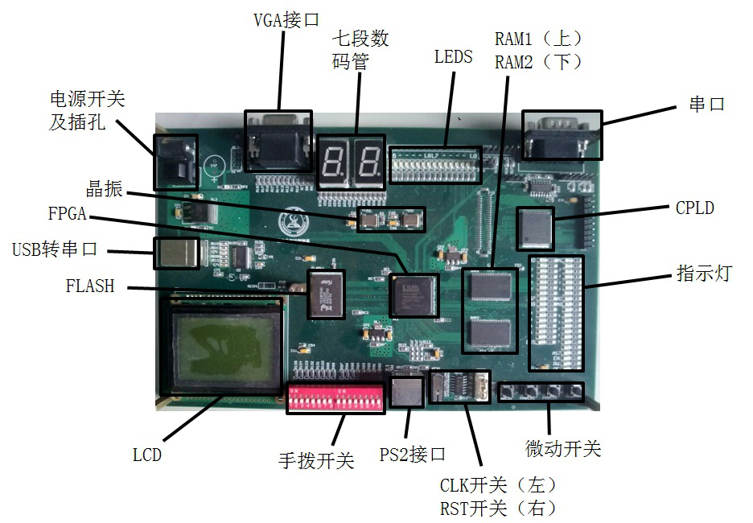
实验环境

Slide 4
什么是FPGA
可编程逻辑器件（Programmable Logic Device,PLD）:芯片内部逻辑没有固定，支持用户现场修改内部逻辑，完成数字系统的设计
分为扩展型CPLD 和查表结构的FPGA
目前有多家公司生产CPLD/FPGA，主要有：ALTERA，XILINX，Lattice，Actel

Slide 5
什么是FPGA
FPGA:Field Programmable Gate Array 现场可编程门阵列
基于查找表（Look-Up-Table)的原理
查找表（Look-Up-Table)简称为LUT，LUT本质上就是一个RAM
工作原理
当用户通过原理图或HDL语言描述逻辑电路
软件会自动计算逻辑电路的所有可能的结果，并把结果事先写入RAM
每输入一个信号进行逻辑运算就等于输入一个地址进行查表，找出地址对应的内容，然后输出即可。

Slide 6
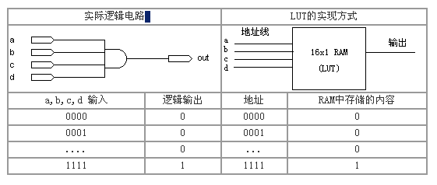
4输入‘与门’

Slide 7
设计步骤
设计指令系统的指令，划分每条指令的执行步骤，设计指令流程图
根据指令流程图，划分CPU的各功能部件，设计出处理器的概要结构图，并标识出每个主要信号以及数据流向
细化各功能部件，设计出包含每个部件的外部控制信号以及数据信号的详细结构图，并根据指令流程图在该结构图上执行每条指令，检查指令执行是否正确

Slide 8
设计步骤
使用硬件描述语言设计实现每个功能部件并进行模拟仿真
连接各功能部件组成整体CPU
分配对应管脚，将设计好的CPU配置到FPGA中，进行硬件调试
设计一些测试程序，测试CPU设计是否正确

Slide 9
MIPS指令系统
MIPS
Microprocessor witheout interlocked piped stages
无内部互锁流水级的微处理器
RISC芯片
由John L.Hennessy设计
MIPS
Million Instruction Per Second
计算机性能指标之一

Slide 10
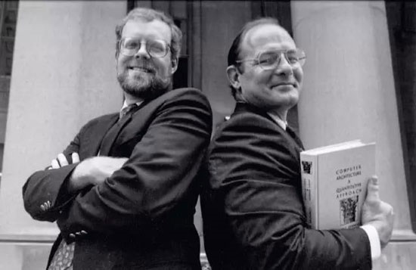
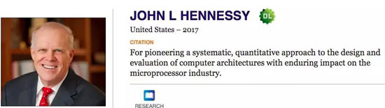
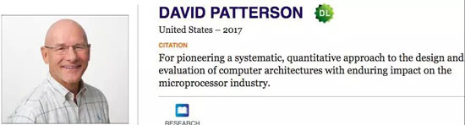
2017ACM 图灵奖得主
表彰他们开创了一种系统的、量化的方法来设计和评价计算机体系架构，并对RISC微处理器行业产生了持久的影响。
《计算机体系结构：量化研究方法》
Notes:
约翰·轩尼诗(John L. Hennessy)是斯坦福大学前校长，目前供职于谷歌，是谷歌母公司 Alphabet 的董事长。
大卫·帕特森(David A. Patterson)是加州大学伯克利分校退休教授，现在是谷歌杰出工程师，致力于研究机器学习和人工智能。
有研究显示，在过去20余年，体系结构处理器性能提升了大约1万倍，这其中体系结构和工艺方面的贡献各自占100倍左右。
如今，每年生产的超过160亿枚微处理器中，99%都使用了RISC处理器，几乎所有智能手机、平板电脑和嵌入式设备都会用到。
专家分析称，两位科学家此次获奖还与其开创的新处理器设计方法对处理器设计带来的颠覆性影响密切相关。

Slide 11
MIPS指令
MIPS32
MIPS64
MIPS 16e
16位字长的MIPS指令集
主要用于嵌入式系统
本课程实验借用其指令格式，在教学机上实现

Slide 12
THCO MIPS指令系统
采用与MIPS 16e兼容的指令格式
16位固定字长
操作码位置及长度固定
寻址方式简单
共设计44条指令
可根据需要进行扩展
本实验的指令系统

Slide 13
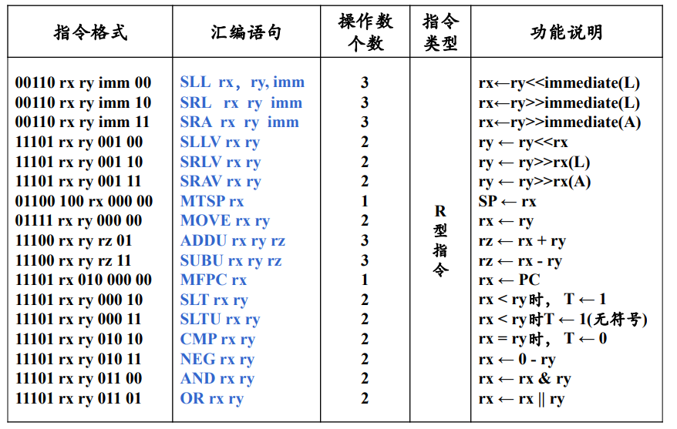
THCO MIPS指令系统

Slide 14
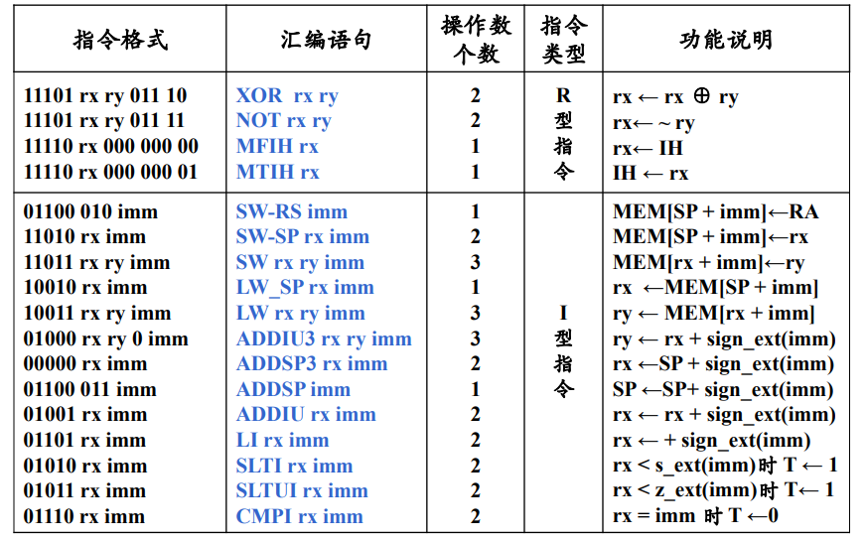
THCO MIPS指令系统

Slide 15
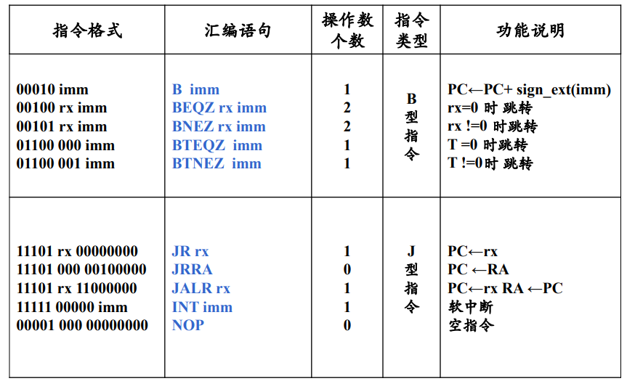
THCO MIPS指令系统

Slide 16
指令系统（我们的任务）
至少包含如下七条指令
LI、SLL、LW、SW、ADDU、ADDIU、BNEZ

Slide 17
指令系统（我们的任务）
汇编语句 | 指令类型 | 功能说明
LI rx imm | I型指令 | 将立即数imm的值进行零扩展后存储到寄存器rx中
SLL rx ry imm | R型指令 | 对寄存器ry的值逻辑左移imm位后赋值给寄存器rx
LW rx ry imm | I型指令 | 从内存中读取数据到寄存器ry中，内存地址为寄存器rx的内容与立即数imm（进行符号扩展后）之和
SWrx ry imm | I型指令 | 将寄存器ry的值写入到内存中，内存地址为寄存器rx的内容与立即数imm（进行符号扩展后）之和
ADDU rx ry rz | R型指令 | 将寄存器rx与寄存器ry的值求和保存到寄存器rz中
ADDIU rx imm | I型指令 | 对立即数imm进行符号扩展后与寄存器rx求和结果保存到寄存器rx中
BNEZ rx imm | B型指令 | 若寄存器rx的值不为0，则跳转到目的地址执行，否则顺序

Slide 18
THCO MIPS汇编语言程序设计
模拟器
功能：对THCO MIPS指令系统进行指令级功能模拟
高级语言实现
可完成汇编(ea)、反汇编(u)、查看/设置寄存器(r/sr)、单步/连续运行(s/c)、断点(b/db/lb)、重写启动(restart)

Slide 19
任务一
确定小组指令系统
编写测试程序，要求使用本小组欲设计的指令
编写汇编程序完成1到10的累加
编写冒泡排序的汇编程序
使用THINPAD教学计算机模拟器调试程序

Slide 20
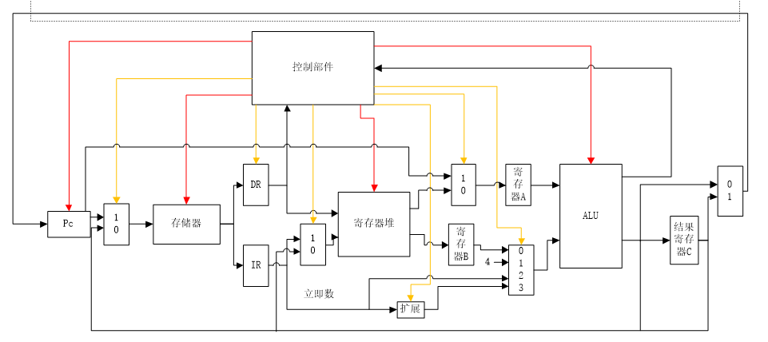
CPU设计

Slide 21
CPU设计

Slide 22
1、确定数据通路
分析每条指令执行时需要哪些部件

Slide 23
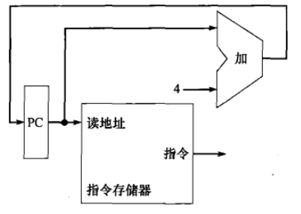
取指和程序计数器自增
1

Slide 24
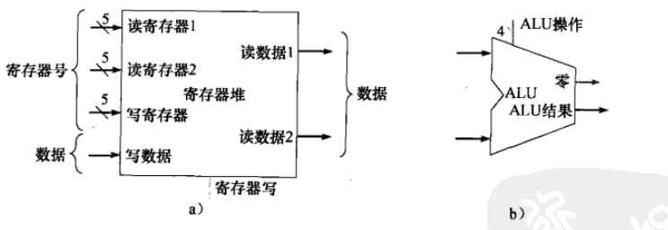
R型指令（ADDU rx ry rz）
3
3
3

Slide 25
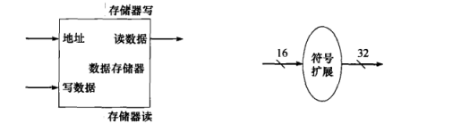
LW/SW指令（LW rx ry imm）
3
3
3
8
16

Slide 26
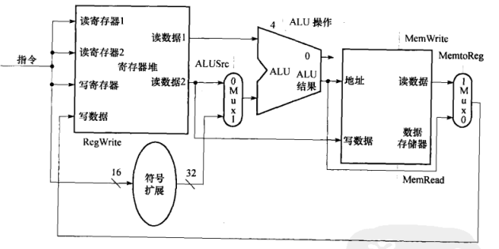
将R型指令和LW/SW指令合并
8
16

Slide 27
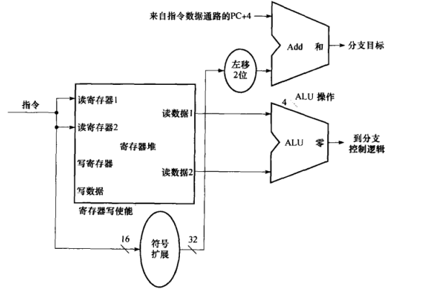
B型指令（BNEZ rx imm ）
1
8
16

Slide 28
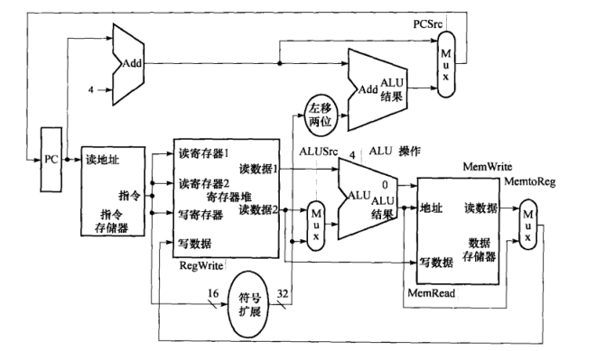
合并后的简单MIPS指令数据通路
1
8
16

Slide 29
任务二
设计每条指令的数据通路，并合并成处理器的概要结构图，标识出每个主要信号以及数据流向

Slide 30
2、划分指令执行步骤
当前的计算机系统中，流行做法是把一条指令的执行过程划分为5个阶段
读取指令（IF），从存储器读指令并形成下条指令地址
指令译码（ID），指令译码，读寄存器为ALU准备数据
执行指令（EXE），ALU执行数据运算或计算存储器地址
存储器读写（MEM），完成存储器读操作或写操作
写回（WB）,写ALU的结果或存储器读出数据到寄存器堆

Slide 31
2、划分指令执行步骤
从如何为不同指令安排这几个阶段，几个阶段如何衔接考虑，有三种可行方案
单周期CPU
多周期CPU
流水CPU
我们的设计方案为多周期CPU
一条指令的执行时间被称为指令周期，一个指令周期通常由几个 CPU 周期组成。
指令的总体功能被分配在五个 CPU 周期依次完成，每个周期完成指令的一部分功能。
不同指令依据其功能的复杂程度，将使用不同数目的CPU时钟，即指令周期长度不同，即多种指令周期

Slide 32
指令执行步骤标记:节拍发生器
节拍发生器：为实现各指令CPU周期的切换和衔接设计专门的电路。这个电路是用触发器构成的时序逻辑电路，以有限状态自动机原理运行。
若把各时钟周期与有限状态自动机的一个选定状态相对应,则自动机的状态转换就是时钟周期的切换与衔接关系。

Slide 33
多周期CPU的状态转移图
非J型指令
非B型/SW/LW指令
IF
ID
EXE
WB
SW/LW指令
LW指令
J型指令
B型指令
MEM
SW指令

Slide 34
任务三
分析每条指令的步骤及状态转移

